Slide 1
Муниципальное бюджетное образовательное учреждение дополнительного образования
«Центр детского творчества»
Русский сувенир
(мастер-класс)

Slide 2
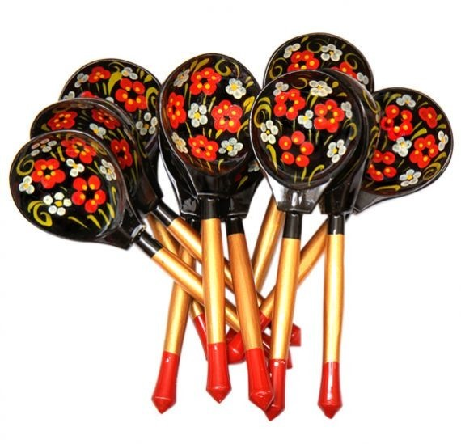
Деревянная
ложка

Slide 3
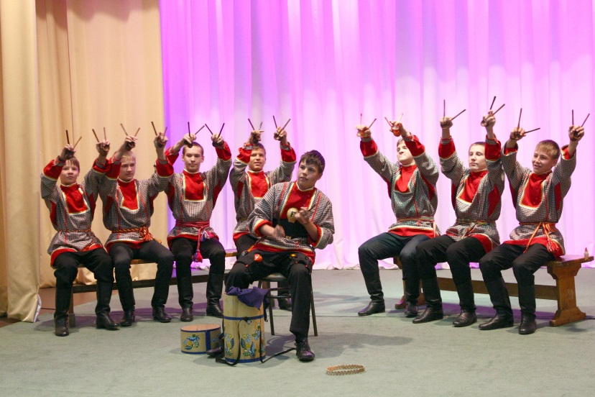
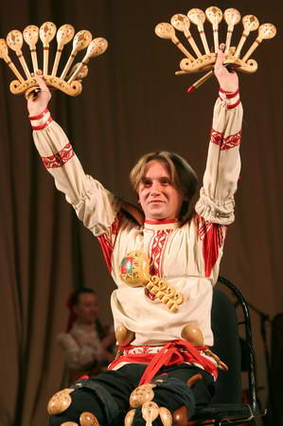
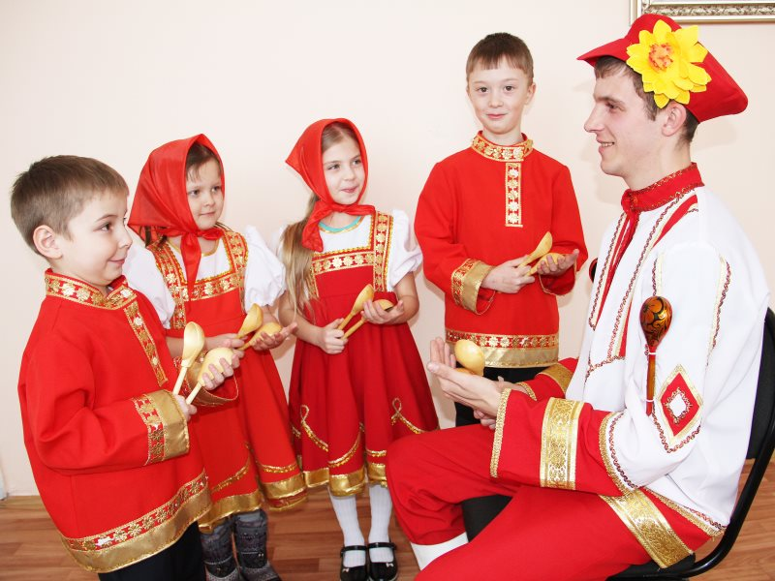
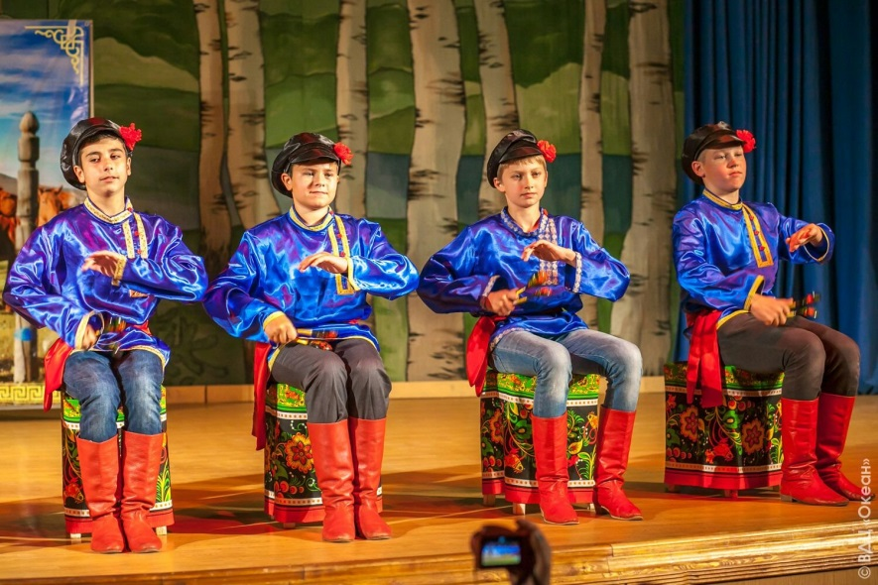

Slide 4
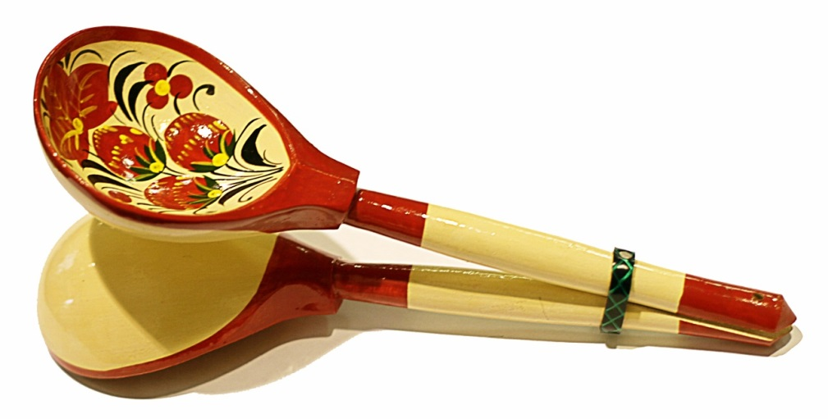
«Мячики» – обе ложки держат в правой руке тыльными сторонами друг к другу следующим образом: одна между первым и вторым пальцами, вторая между вторым и третьим пальцами. На счет один, два, три, четыре ударяют ложками по ладони.
«Солнышко» – ударяют ложками по ладони левой руки, постепенно поднимая руки и обводя вокруг головы слева на право, получается круг.
«Маятник» – это скользящие удары ложки о ложку, напоминающие движения маятника. Ударяют тыльными сторонами ложек или ручкой одной ложки о тыльную сторону другой. Ложки можно держать как в вертикальном положении, так и в горизонтальном.

Slide 5
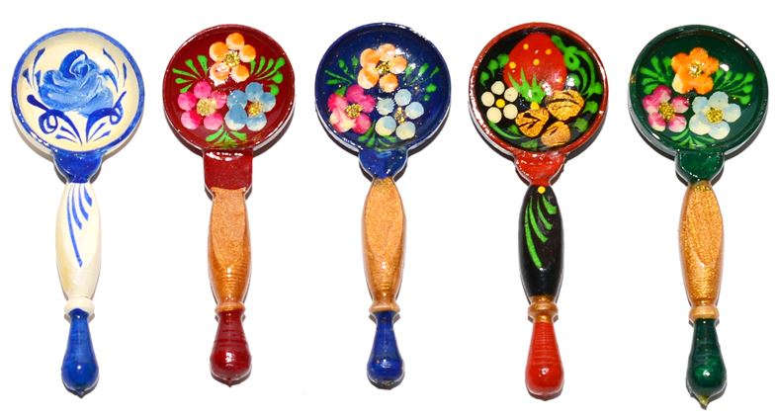
Спасибо за работу!

